Slide 1
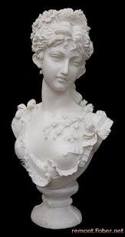
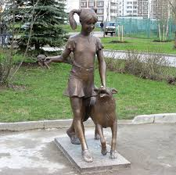
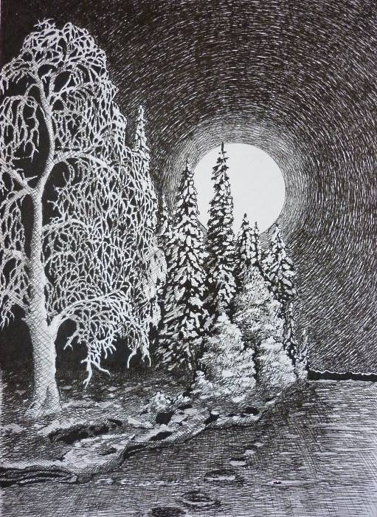
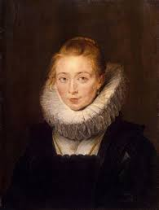
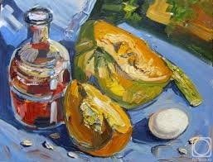
Знатоки искусства. 2
Урок-викторина
Выполнила
Книгина Ольга Алексеевна, учитель ИЗО
МОУ «Удимская № 2 СОШ»

Slide 2
Цели:
обобщение знаний об изобразительном искусстве;
развитие любознательности и художественных способностей, памяти, внимания и мышления;
диагностика уровня усвоения предыдущих тем и его корректировка.

Slide 3
Задачи:
развивать мышление школьников, умение выделить главное, логически излагать свои мысли, развивать самостоятельность;
содействовать эстетическому воспитанию школьников;
обеспечить повторение предыдущих тем уроков.

Slide 4
Рекомендации по проведению.
Викторина проводится как урок обобщающего повторения в каждом из начальных классов в конце учебного года.
Предусмотрена практическая часть во второй половине учебного часа.
Для проведения теоретической части можно организовать личное или командное (например, разделить по колонкам или на мальчиков и девочек) первенство по набору баллов. В соответствии с набранными баллами оценить работу на уроке.
максимальное количество баллов:
во 2 классе – 12 +23 ( из первого класса как повторение) = 35 баллов

Slide 5
2 класс

Slide 6
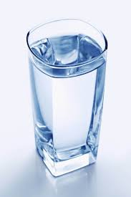
Что является разбавителем для акварели?
Правильный ответ: ВОДА

Slide 7
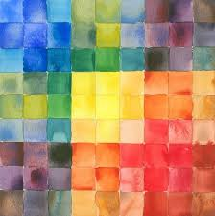
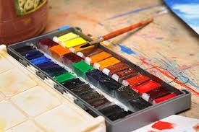
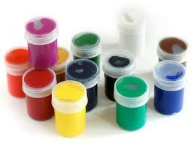
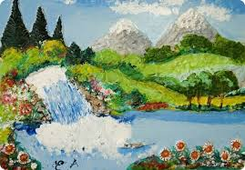
Чем по художественным свойствам акварельные краски отличаются от гуашевых?
Правильный ответ: акварельные краски прозрачные, а гуашь – плотная не прозрачная.

Slide 8
Как получить серую краску?
Нужно смешать белую краску с черной.

Slide 9
Вам нужно нарисовать медведя. А коричневой краски в наборе нет. Что вы будете делать?
Правильный ответ: смешаю черную краску с красной .

Slide 10
Розовой краски в наборах не бывает. Как ее получить?
Правильный ответ: нужно смешать красную краску с белой.

Slide 11
Небо чаще всего имеет голубые оттенки. А в наборе красок есть только синие . Как из синего можно получить голубой?
Правильный ответ: добавить в синюю краску белого или воды.

Slide 12
Выбери звонкие цвета
1
2
3
4
5
6
7
8
9
10

Slide 13
Выбери глухие цвета
1
2
3
4
5
6
7
8

Slide 14
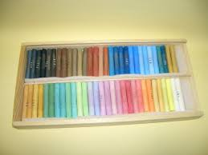
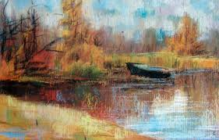
Что такое пастель? Выбери правильный ответ.
Цветные мелки разных оттенков цвета, которыми рисуют художники.
Вид зубной пасты.
Вид пластилина.
Сладкое лакомство.
Правильный ответ: цветные мелки разных оттенков цвета, которыми рисуют художники.

Slide 15
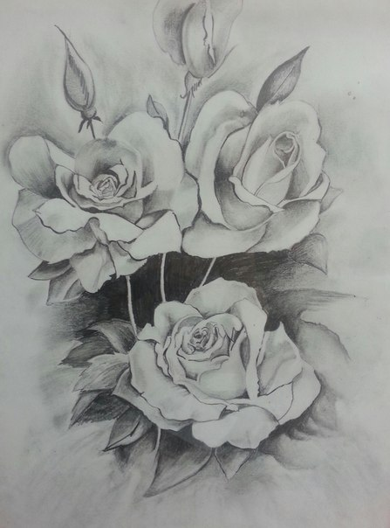
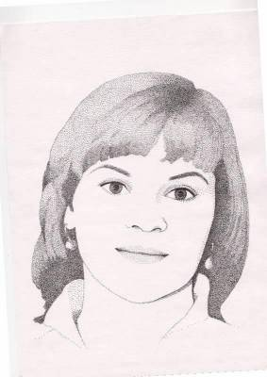
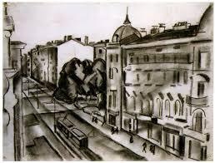
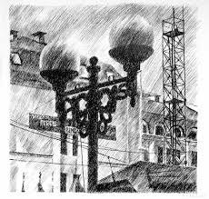
Выбери материалы, которыми выполняют графические работы.
Уголь
Тушь
Масляные краски
Гелевая ручка
Карандаш
Гуашь
пластилин
Правильный ответ: уголь, тушь, гелевая ручка, карандаш.

Slide 16
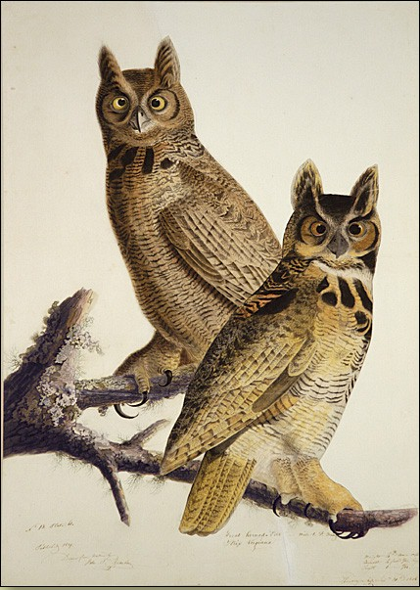
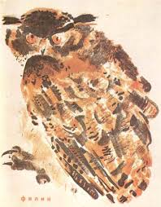
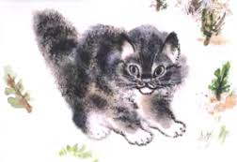
Художников, рисующих животных, называют АНИМАЛИСТАМИ. Кто из перечисленных художников работал в этом жанре?
В. Ватагин
И. Репин
В. Суриков
Е. Чарушин
В. Перов
Правильный ответ: В. Ватагин, Е. Чарушин.

Slide 17
Художников, рисующих животных, называют АНИМАЛИСТАМИ. Кто из перечисленных художников работал в этом жанре?
В. Ватагин
И. Репин
В. Суриков
Е. Чарушин
В. Перов
Правильный ответ: В. Ватагин, Е. Чарушин.

Slide 18
Всем с детства знакома строка из стихотворения А. С. Пушкина: «Там на неведомых дорожках следы невиданных зверей…».Никто никогда не видел эти следы, но можно предположить, что рядом со следами невиданных зверей были и следы нечистой силы. Представьте и нарисуйте, как выглядят следы:
-Бабы-яги;
- Водяного;
Кощея Бессмертного;
Лешего;
Кикиморы

Slide 19
Спасибо за работу!
Желаю и дальше пополнять свои знания по искусству!

Slide 20
Список литературы
Коротеева Е. И. Искусство и ты: Учеб. для 2 кл. четырехлет нач. шк./ под ред. Б. М. Неменского. – 3-е изд. М.: Просвещение, 2000.

